Slide 1
Attention 차이점

Slide 2
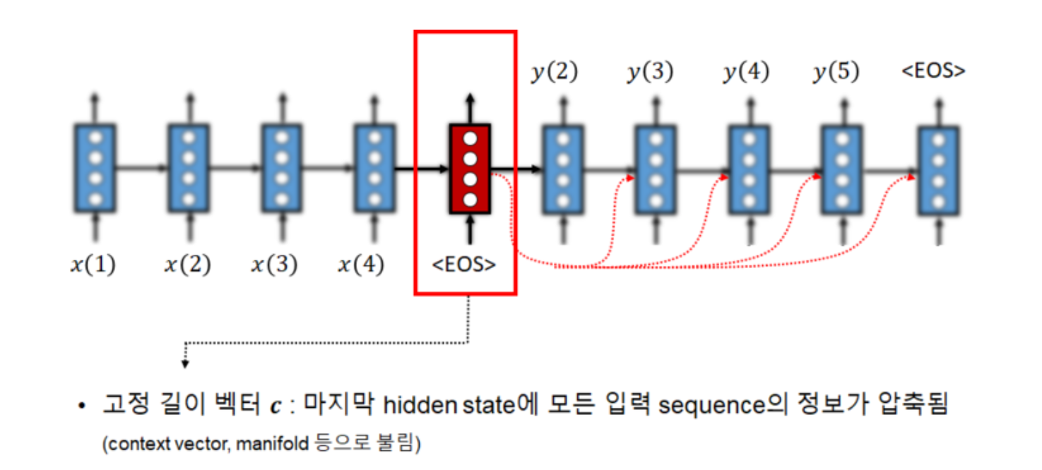
RNN
RNN은 Encoder와 Decoder로 이루어진 모델로, Encoder에서 입력과 이전 은닉 상태로 현재 은닉 상태를 생성하고 Decoder에서는 이전 출력과 이전 상태, c 벡터(context vector)를 생성한다.
Encoder
Decoder

Slide 3
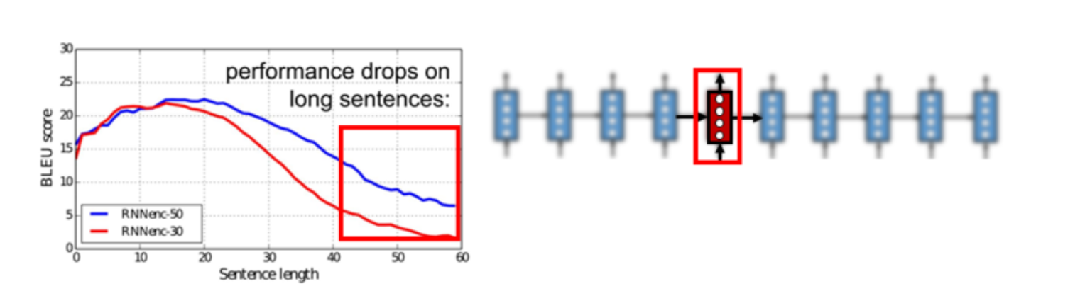
RNN
RNN의 단점 : c 벡터는 Decoder의 초기 값이자, 인코더의 모든 정보가 축약된 벡터인데, 만약 매우 긴 입력이 들어왔을 시 좋은 성능을 나타내기 어려움

Slide 4
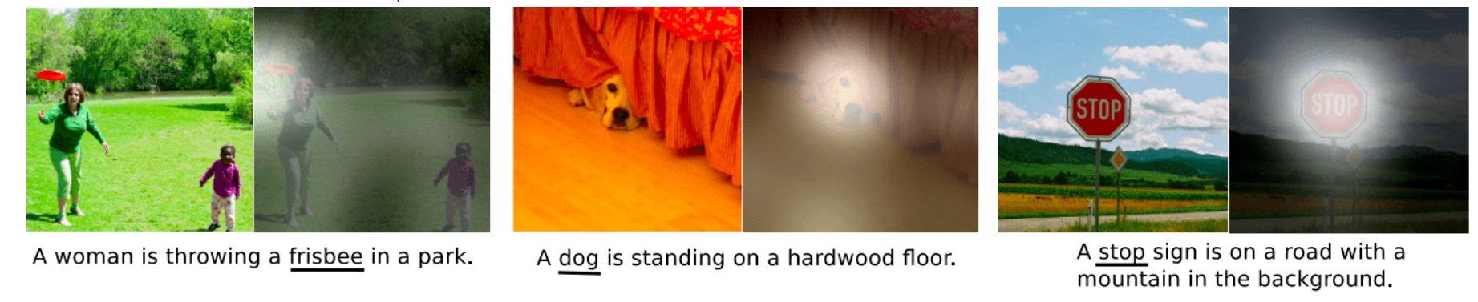
Attention
RNN의 이러한 단점을 개선해 낸 것이 Attention
위의 사진과 같이 집중하는 방식으로 좋은 성능을 나타냄

Slide 5
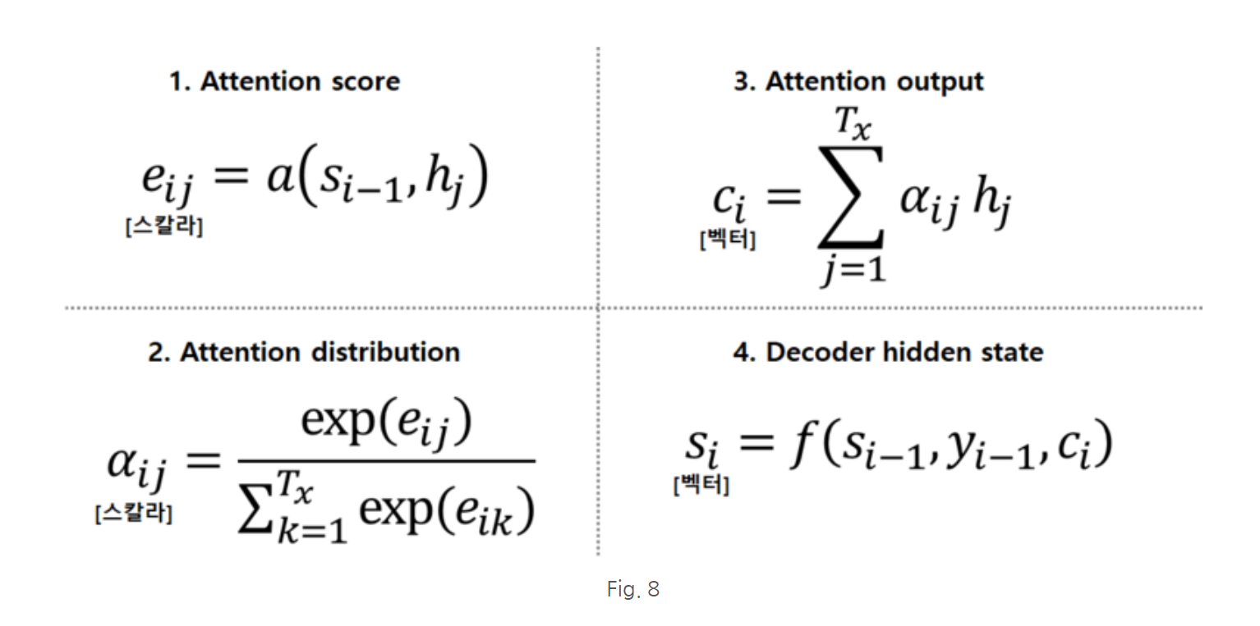
Attention Seq2Seq
Attention을 이용한 Seq2Seq는 4개의 수식이 필요하다.
Notes:
http://blog.naver.com/PostView.nhn?blogId=ckdgus1433&logNo=221608376139

Slide 6
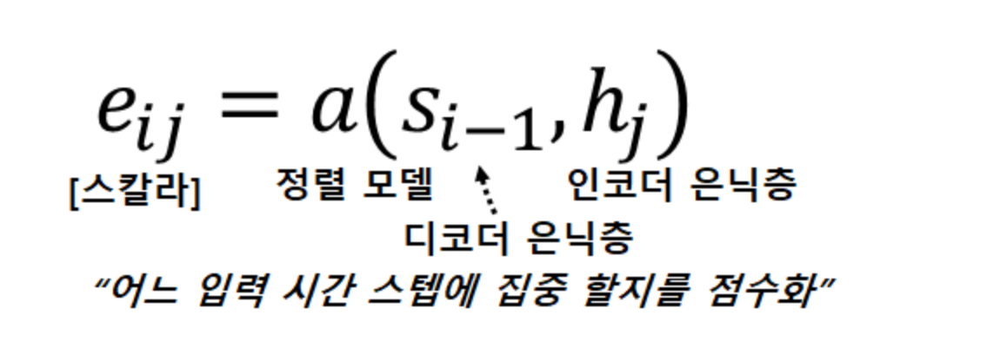
1. Attention Score(Alignment Score)
Attention Score : 어느 입력에 집중할 것인지 수치화 한 것
Notes:
http://blog.naver.com/PostView.nhn?blogId=ckdgus1433&logNo=221608376139

Slide 7
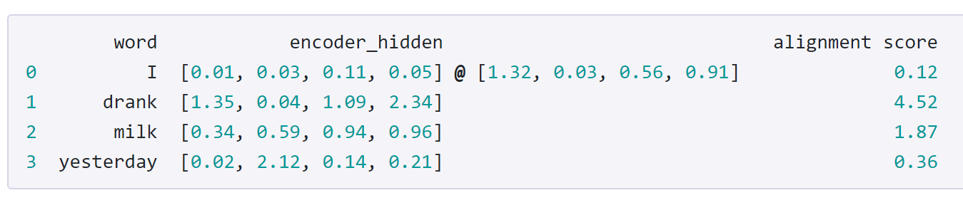
1. Attention Score(Alignment Score)
Notes:
http://incredible.ai/nlp/2020/02/20/Sequence-To-Sequence-with-Attention/

Slide 8
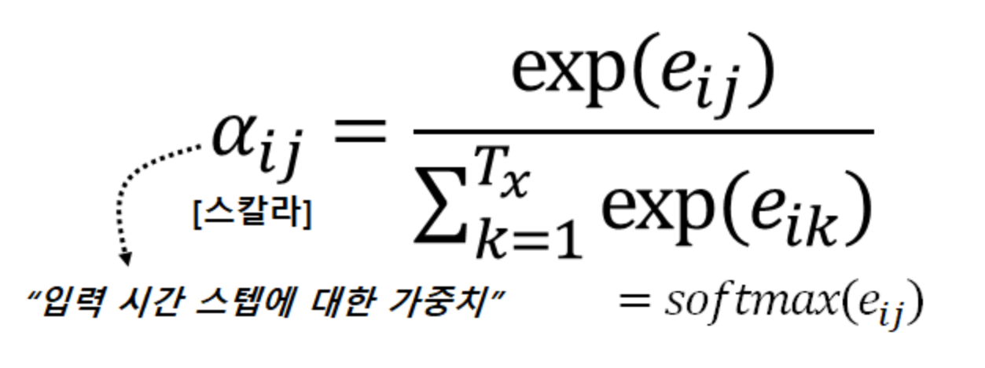
2. Attention Distribution(Attention Weights)
Attention Distribution : Attention Score를 softmax 함수를 이용해 만든 0~1사이의 값
Notes:
http://blog.naver.com/PostView.nhn?blogId=ckdgus1433&logNo=221608376139

Slide 9
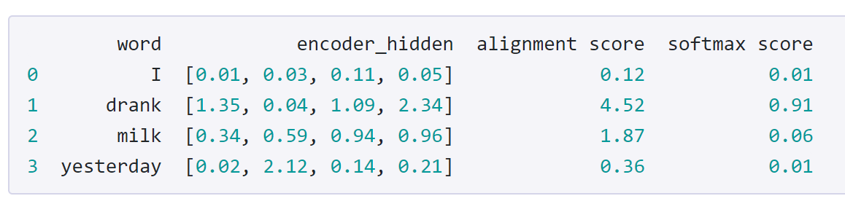
2. Attention Distribution(Attention Weights)
Notes:
http://incredible.ai/nlp/2020/02/20/Sequence-To-Sequence-with-Attention/

Slide 10
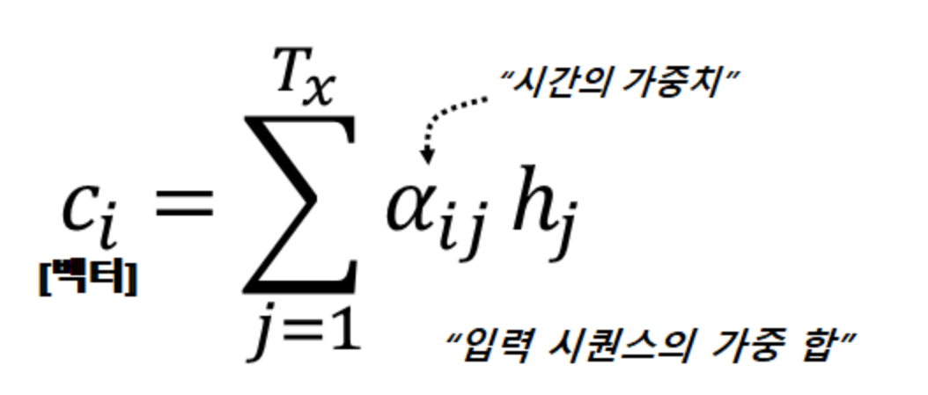
3. Attention Output
Attention Ouput : 최종적으로 c 벡터(context vector) 생성
Notes:
http://blog.naver.com/PostView.nhn?blogId=ckdgus1433&logNo=221608376139

Slide 11
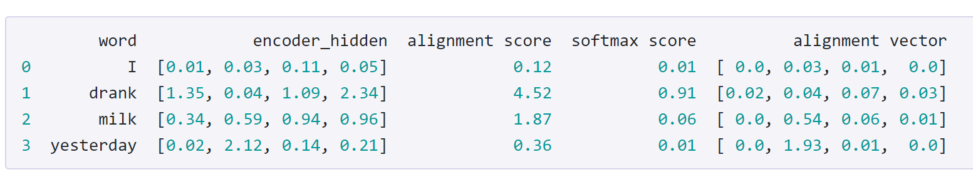
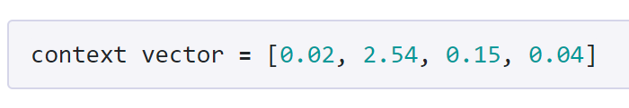
3. Attention Output
Notes:
http://incredible.ai/nlp/2020/02/20/Sequence-To-Sequence-with-Attention/

Slide 12
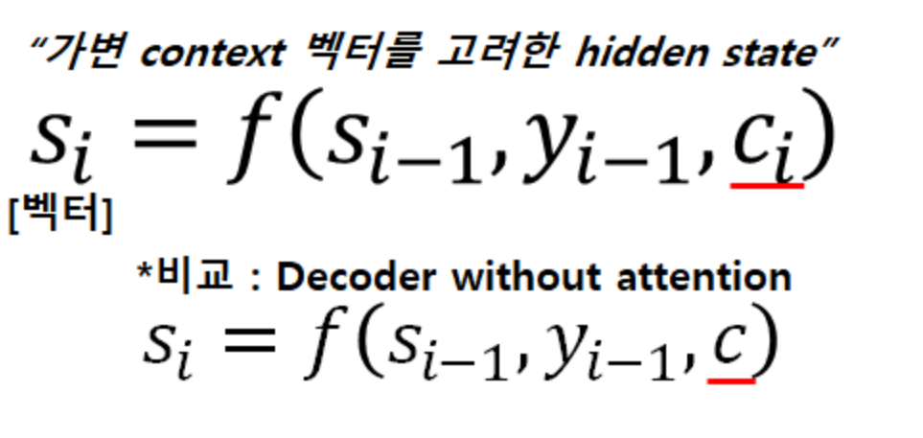
4. Decoder hidden state
Attention을 사용한 Seq2Seq와 사용하지 않은 Seq2Seq를 비교
i(인덱스를 이용)
Notes:
http://blog.naver.com/PostView.nhn?blogId=ckdgus1433&logNo=221608376139

Slide 13
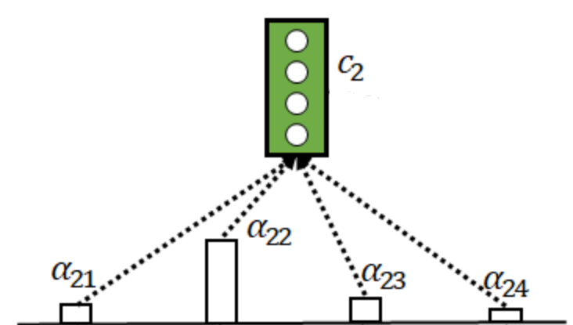
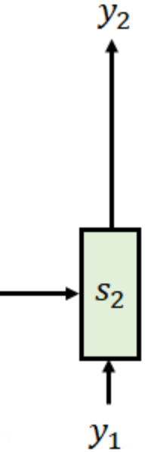
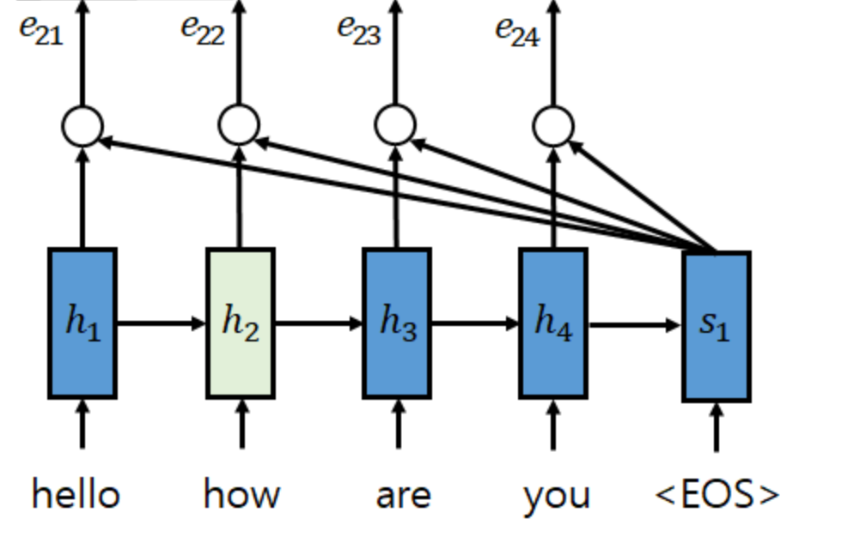
sum
Attention
output
Attention
distribution
softmax
Attention
score
Encoder
hidden
state
Decoder
hidden
state
Notes:
http://blog.naver.com/PostView.nhn?blogId=ckdgus1433&logNo=221608376139

Slide 14
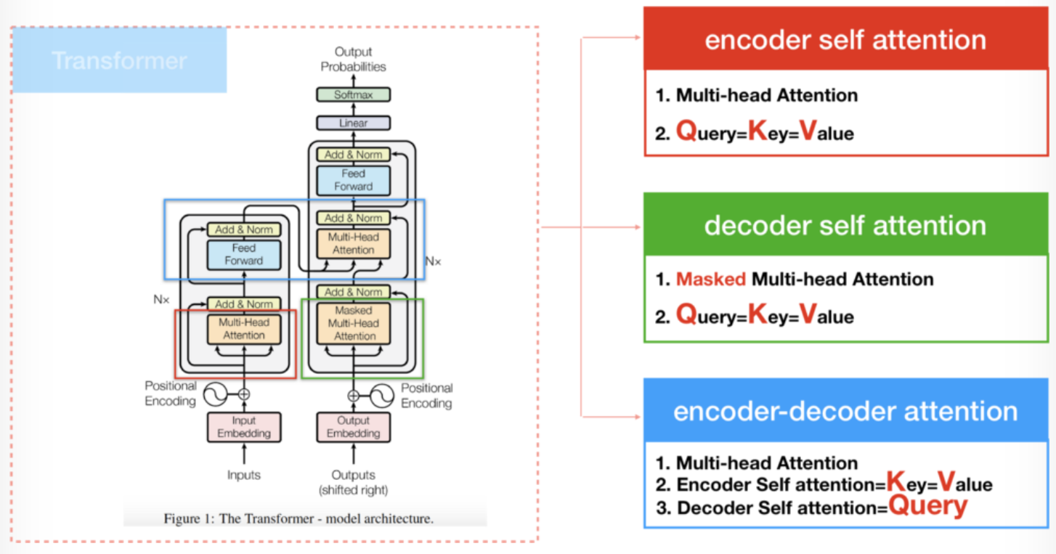
Attention is all you need
Transformer : RNN을 사용하지 않고, 인코더-디코더 구조를 설계하고 Attention만으로 구현한 모델
Notes:
https://mc.ai/seq2seq-pay-attention-to-self-attention-part-2/

Slide 15
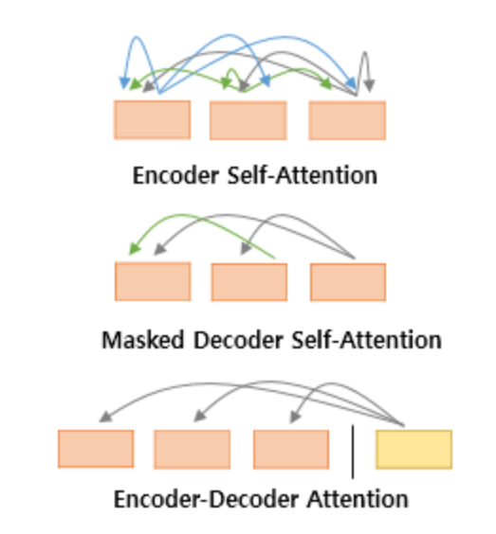
Attention is all you need - Attention
Encoder
Self Attention : Query, Key, Value가 동일한 경우
(값이 같은 것이 아니라 벡터의 출처가 동일하다)
Encoder Self-Attention : Query = Key = Value
Decoder Self-Attention : Query = Key = Value
Encoder-Decoder Attention : Query : 디코터 벡터 / Key = Value : 인코더 벡터
Decoder
Notes:
https://wikidocs.net/31379

Slide 16
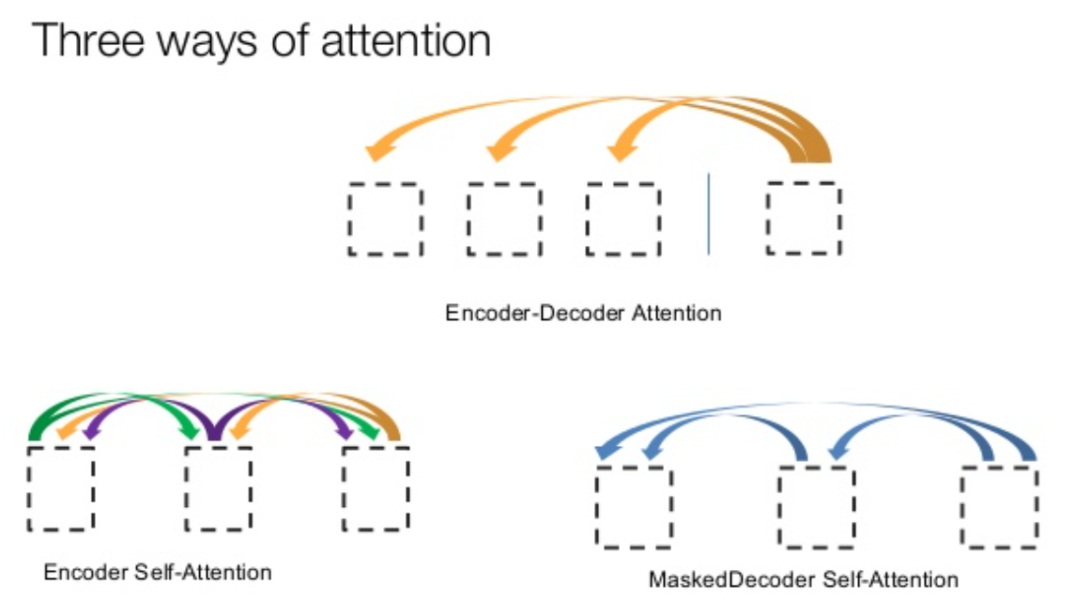
Three ways of attention
Key
Query
Masked : 미래의 것을 예측하지 못하도록 (왼쪽에서 오른쪽)
Notes:
https://www.youtube.com/watch?v=Ng9MRx76zS8&list=PLdPz9_rcdD97b3iExKYmla8vjlsc_k1ee&index=44

Slide 17
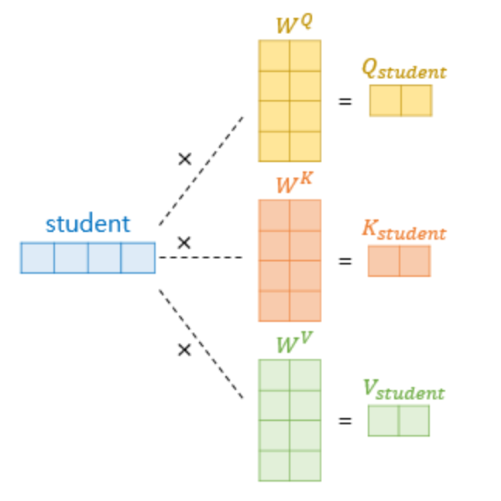
Attention is all you need – Q, K, V
Q, K, V : d_model / heads
Q(Query) : 현재 단어
K(Key) : 단어의 키 값
V(Value) : 가중치?
Notes:
https://wikidocs.net/31379

Slide 18
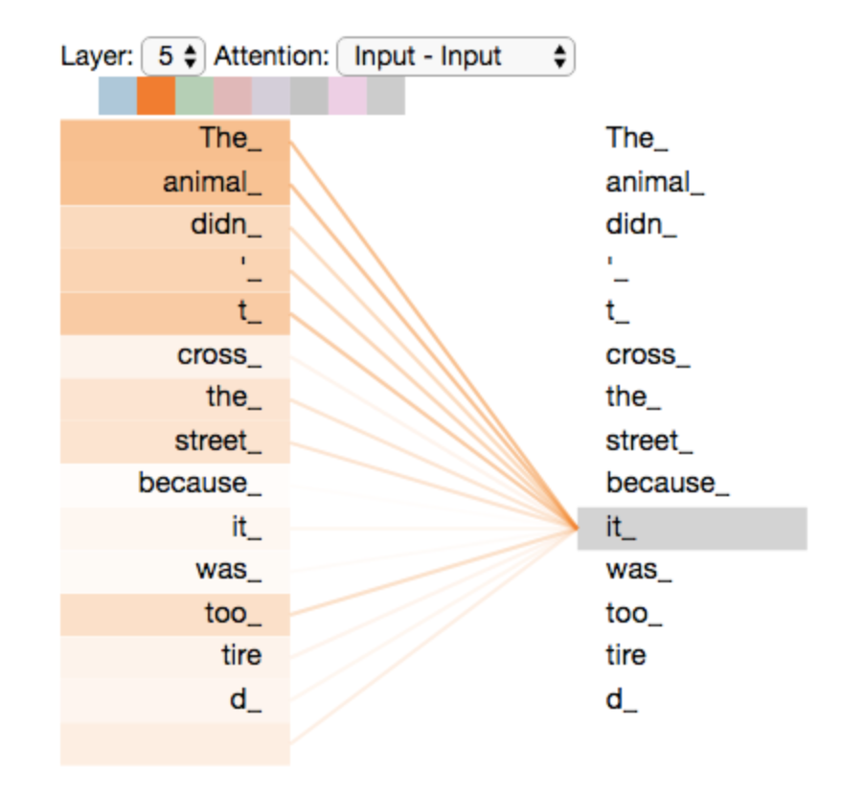
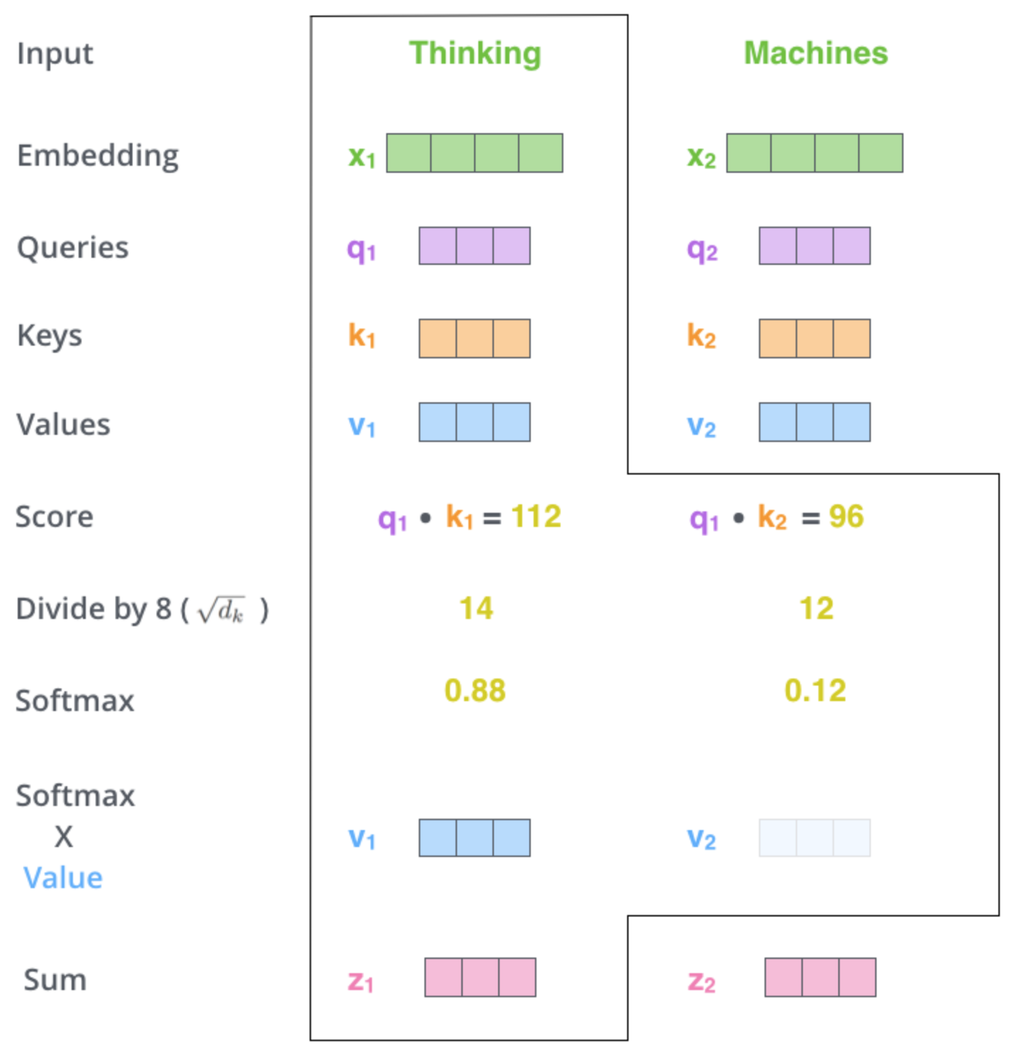
Self-Attention
Notes:
http://jalammar.github.io/illustrated-transformer/
https://www.youtube.com/watch?v=Ng9MRx76zS8&list=PLdPz9_rcdD97b3iExKYmla8vjlsc_k1ee&index=44

Slide 19
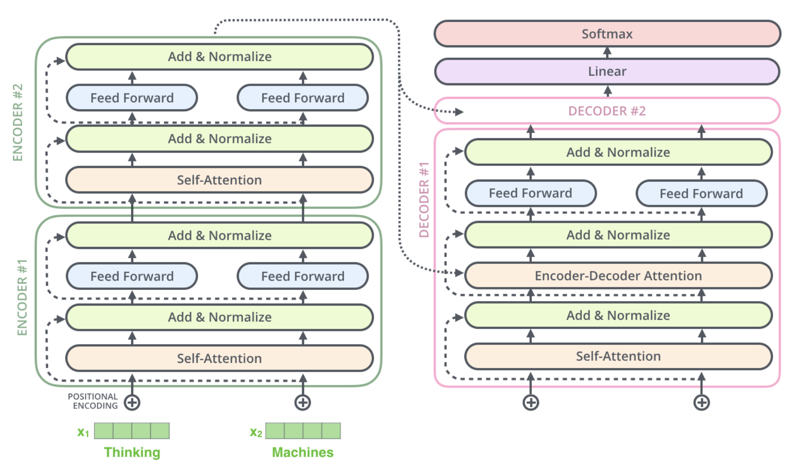
Attention is all you need
Notes:
https://mc.ai/seq2seq-pay-attention-to-self-attention-part-2/
https://lv99.tistory.com/26
http://jalammar.github.io/illustrated-transformer/

Slide 20
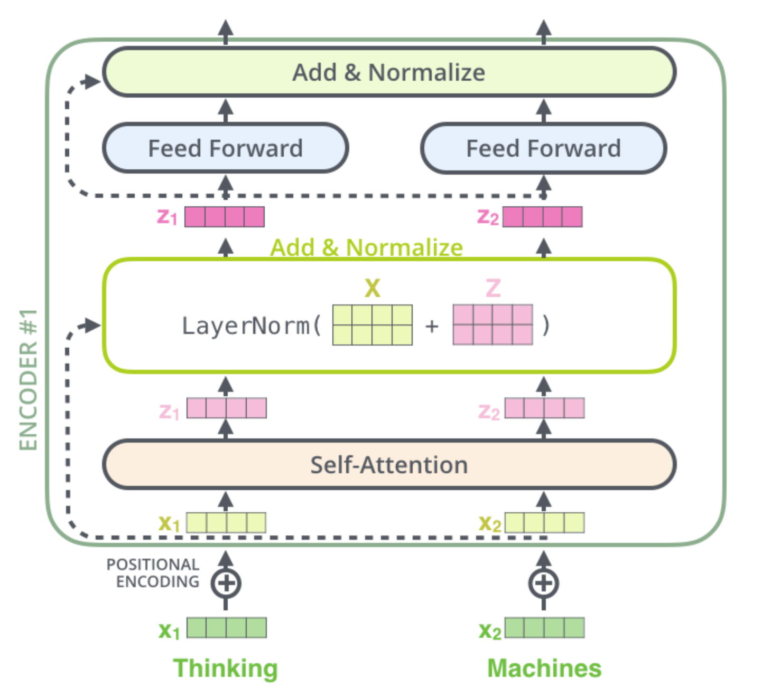
Attention is all you need - Encoder
Notes:
http://jalammar.github.io/illustrated-transformer/

Slide 21
Seq2Seq VS Transformers
Seq2Seq : Attention 기법 중 Encoder-decoder Attention 사용
Transformers : Attention 기법 중 3개를 모두 다 사용

